Slide 1
Warm up Answer in Spanish: ¿Qué día es hoy?

Slide 2
Days of the Week Los días de la semana
lunes - Monday
martes - Tuesday
miércoles - Wednesday
jueves - Thursday
viernes - Friday
sábado - Saturday
domingo - Sunday
In Spanish, we do NOT capitalize the days of the week or the months of the year!

Slide 3
Days of the Week Los días de la semana

Slide 4
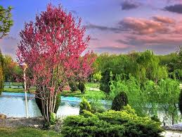
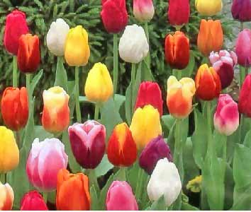
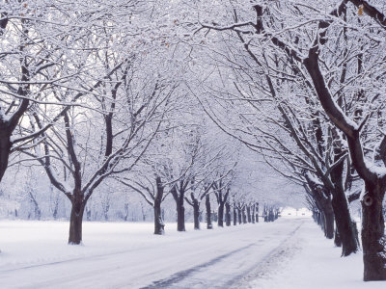
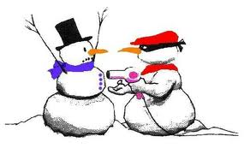
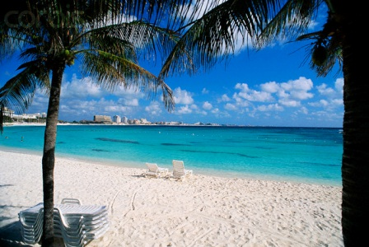
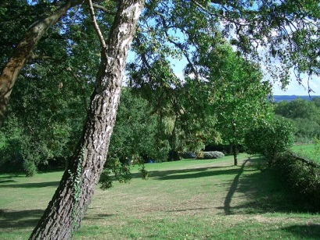
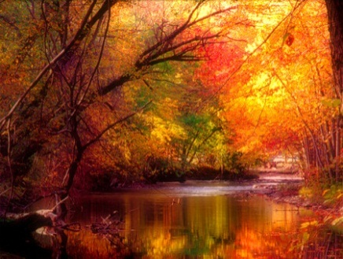
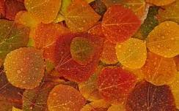
Las Estaciones (Seasons)
La primavera (spring)
El invierno
(winter)
El verano
(summer)
El otoño
(fall / autumn)

Slide 5
Los Meses del Año (Months)
enero: January
febrero: February
marzo: March
abril: April
mayo: May
junio: June
julio: July
agosto: August
septiembre: September
octubre: October
noviembre: November
diciembre: December

Slide 6
Los Meses del Año (Months)

Slide 7
Continuación…
Números Ordinales: Ordinal numbers
1st Primero = 1ª or 1º
2nd Segundo = 2ª or 2º
3rd Tercero = 3ª or 3º
4th Cuarto = 4ª or 4º
5th Quinto = 5ª or 5º
6th Sexto = 6ª or 6º
7th Séptimo = 7ª or 7º
8th Octavo = 8ª or 8º
9th Noveno = 9ª or 9º
10th Décimo = 10ª or 10º

Slide 8
How to put the date?
Notice that the first letter of the month is not a CAPITAL LETTER
el 13 de enero del 2018
el DAY de MONTH de YEAR

Slide 9
How to put the date?
The only day that you are require to put the little “o” on top is the FIRST of the month, because we refer to it as el PRIMERO
el 1º de enero del 2018
el DAY de MONTH de YEAR

Slide 10
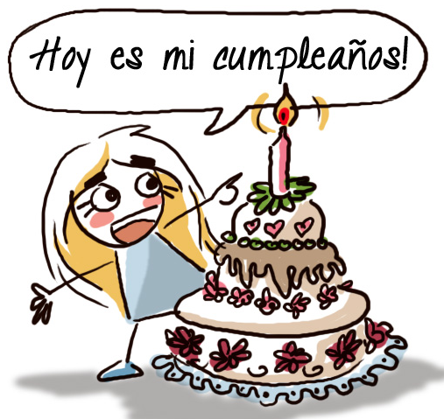
¿Cuándo es tu cumpleaños?
Mi cumpleaños es el _#_ de _mes_
This Photo by Unknown Author is licensed under CC BY-NC-ND

Slide 11
¿Singular o Plural? ¿Femenino o Masculino?
In Spanish all nouns have GENDER. Which means that they can be Femenine or Masculine.
Ex: La casa, El árbol, El toro, La vaca.
Letters of the alphabet are always femenine.
Languages, days of the week, mountains, rivers and oceans are masculine
el español, el lunes, los Andes, el Nilo

Slide 12
Some nouns are gender neutral and we know the gender only when we see the article in front
El/la estudiante, el/la joven, el/la modelo,
el/la pianista.
Some nouns can change meaning with a change in gender
El Papá vs. La papa

Slide 13
HELP!!!
Masculine
L
O
N
E
R
S
Feminine
D
ión
Z
A

Slide 14
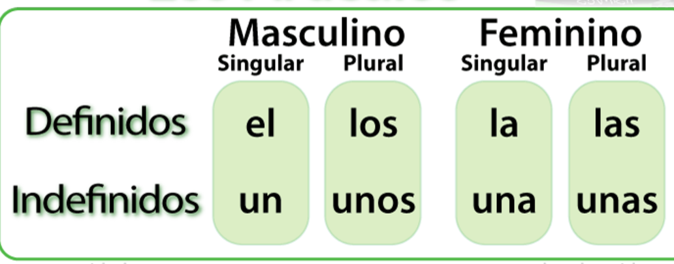
Los artículos

Slide 15
Exceptions!!!!!
La foto
La mano
La radio
La noche
La tarde
La capital
La clase
El día
El agua
El clima
El idioma
El problema
El sistema
El programa
El mapa
El arroz
El maíz
El pez
El lápiz
Notes:
Ma and Pa ending words are usually masculine

Slide 16
¡Ejercicio!
Tell me if these words are feminine or masculine:
1. auto
2. casa
3. árbol
4. computadora
5. programa
6. salón
7. ciudad
8. papel
9. día
10. división
11. nariz
12. clase
13. problema
14. mano
15. cartel
16. base

